Slide 1
html5新增标签
HTML5提供了一些新的元素和属性，例如<nav>（网站导航块）和<footer>。

Slide 2
html5语法规则
标签要小写
属性值不加" "或 ' '
可以省略某些标签
  html body head tbody
可以省略某些结束标签
  tr td li
单标签不用加结束标签
  img input
废除的标签
  font center big
新添加的标签

Slide 3
html5新增标签、语义特性-文档声明
文档声明
  定义和用法
    <!DOCTYPE> 声明必须位于 HTML5 文档中的第一行，也就是位于 <html> 标签之前。该标签告知浏览器文档所使用的 HTML 规范。
    doctype 声明不属于 HTML 标签; 它是一条指令，告诉浏览器编写页面所用的标记的版本。
    在所有 HTML 文档中规定 doctype 是非常重要的，这样浏览器就能了解预期的文档类型。
    HTML 4.01 中的 doctype 需要对 DTD 进行引用，因为 HTML 4.01 基于 SGML。而 HTML 5 不基于 SGML，因此不需要对 DTD 进行引用，但是需要 doctype 来规范浏览器的行为（让浏览器按照它们应该的方式来运行。）。

Slide 4
html5新增标签、语义特性-结构性标签
结构性标签
结构性标签（construct tag）主要负责Web的上下文结构的定义，确保 HTML文档的完整性，这类标签包括以下几个。
  section 用于表达书的一部分或一章，或者一章内的一节。在Web页面应用中，该标签也可以用于区域的章节表述。
  hgroup 对网页或区段（section）的标题进行组合。
  header 页面主体上的头部，注意区别于head标签。这里可以给初学者提供一个判断的小技巧：head标签中的内容往往是不可见的，而header标签往往在一对body标签之中。
  footer 页面的底部（页脚）。通常，人们会在这里标出网站的一些相关信息，例如关于我们、法律申明、邮件信息、管理入口等。
  nav 是专门用于菜单导航、链接导航的标签，是navigator的缩写。
  article 用于表 示一篇文章的主体内容，一般为文字集中显示的区域

Slide 5
html5新增标签、语义特性-级块性标签
块级性标签
级块性标签（block tag）主要完成Web页面区域的划分，确保内容的有效分隔，这类标签包括以下几个。
  aside 用以表达注记、贴士、侧栏、摘要、插入的引用等作为补充主体的内容。从一个简单页面显示上看，就是侧边栏，可以在左边，也可以在右边。从一个页面的局部看，就是摘要。
  figure 标签规定独立的流内容，通常与figcaption联合使用。
  code 表示一段代码块。
  dialog 对话标签 配合dt dd标签使用

Slide 6
html5新增标签、语义特性-行内标签
行内标签。
行内语义性标签（in-line tag ）主要完成Web页面具体内容的引用和表述，是丰富内容展示的基础，这类标签包括以下几个。
  meter 表示特定范围内的数值， 可用于工资、数量、百分比等 max表示最大值，min表示最小值，value代表当前值。
  time 表示时间值，属性datetime强调时间
  progress 用来表示进度条

Slide 7
html5新增标签、语义特性-多媒体标签
多媒体标签
  video 视频标签，用于支持和实现视频（含视频流）文件的直接播放，支持缓冲预载和多种视频媒体格式，例如MPEG-4、OggV和WebM等。
  audio 音频标签，用于支持和实现音频（音频流）文件的直接播放，支持缓冲预载和多种音频媒体格式。

Slide 8
html5新增标签、语义特性-列表标签
列表标签
  <datalist> 标签定义选项列表。请与 input 元素配合使用该元素，来定义 input 可能的值。datalist 及其选项不会被显示出来，它仅仅是合法的输入值列表。
  所有主流浏览器都支持 <datalist> 标签，除了 Internet Explorer 和 Safari。

Slide 9
html5新增标签、语义特性-交互性标签
交互性标签
交互性标签（interactive tag）主要用于功能性的内容表达，会有一定的内容和数据的关联，是各种事件的基础，这类标签包括以下几个。
  menu 主要用于交互菜单（这是一个曾被废弃现在又被重新启用的标签）。
  command 用来处理命令按钮。

Slide 10
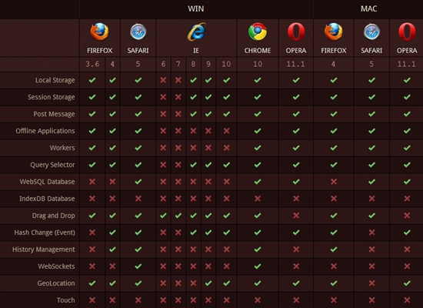
HTML5Web应用程序
从表中可以看出，除了客户端数据库IndexDB和触控（Touch）事件外，其它特性Chrome和Safari都全部支持，微软还得加油 啊。
（更新：经验证Chrome10和Firefox4已支持IndexDB，Firefox4也已支持WebSocket，不过由于安全原因默认是不开启的，我们可以通过about:config重新启用WebSocket，只需启用network.websocket.override- security-block选项即可。）

Slide 11
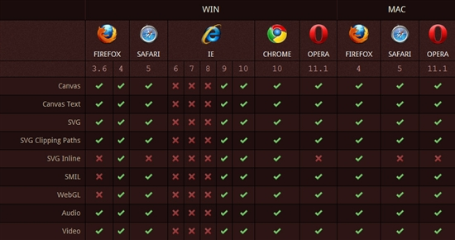
HTML5图形和内嵌内容
这应该是HTML5最令人期待的东西了，内置画布，视频，音频，SVG，WebGL等对象。全部支持的有Chrome，Firefox，还有 IE9，很惊讶吧。

Slide 12
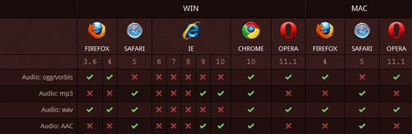
HTML5音频编码
Chrome又是全部支持，Safari除OggVorbis外全部支持，IE9开始支持MP3和AAC。

Slide 13
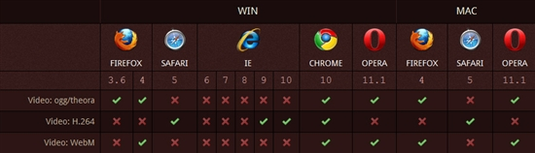
HTML5视频编码
还是Chrome最厉害，包容天下，不知道H.264能否成为统一的视频编码标准，期待。

Slide 14
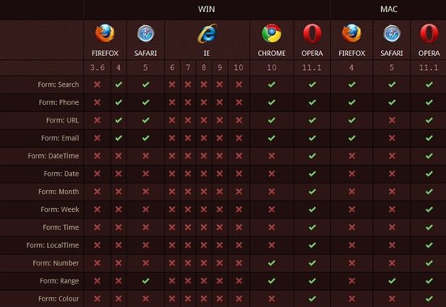
HTML5表单对象
这些浏览器中最淡定的要数Opera了，那么多年了市场份额都没什么大变化。在Windows和Mac平台，Opera对HTML5表单对象全部支 持，IE家族全军覆没。

Slide 15
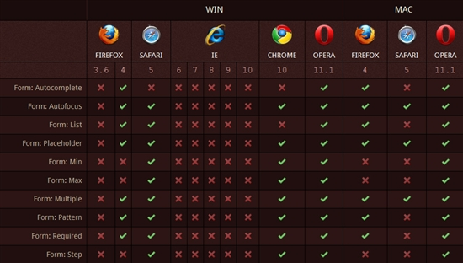
HTML5表单属性
IE又一次全军覆没，Opera依然全部支持，其次是Safari、Chrome、Firefox。

